Slide 1
Sistemas Hardware-Software
Aula 12 – Alocação de memória
2020 – Engenharia
Maciel Calebe, Igor Montagner <igorsm1@insper.edu.br>, Fábio Ayres

Slide 2
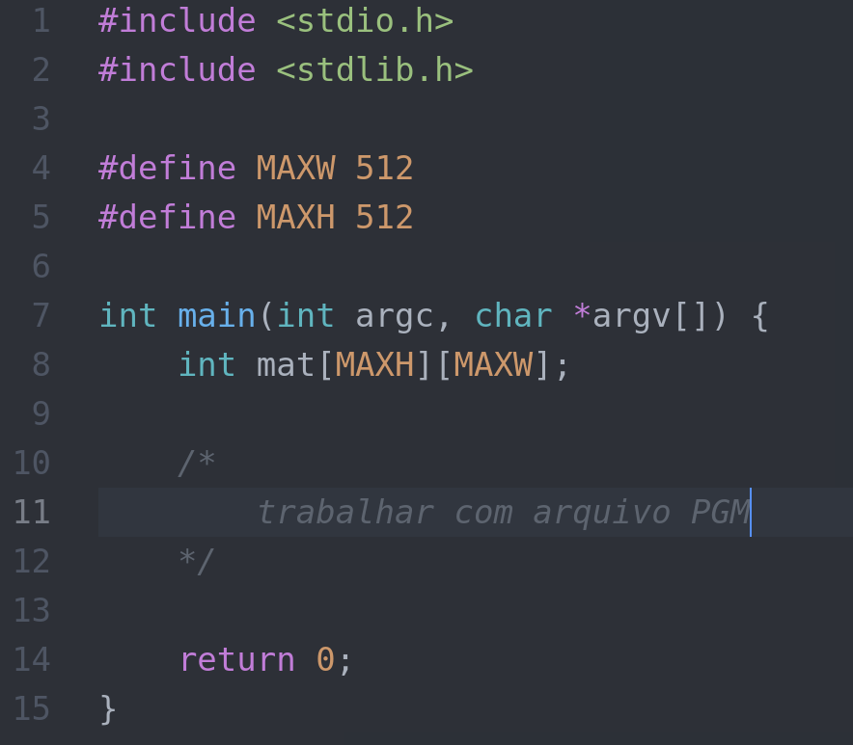
Alocação de memória
2

Slide 3
Alocação de memória
Qual o consumo de memória do programa anterior?
Ele varia conforme o tamanho da matriz?
E se precisarmos de matrizes maiores?
3

Slide 4
Alocação estática
Tamanho definido no momento da compilação
Armazenado na pilha (se for variável local) ou no arquivo executável diretamente (se for global)
4

Slide 5
Alocação dinâmica de memória
Programas usam alocadores de memória dinâmica para criar e gerenciar novos espaços de memória virtual
C: malloc, free
C++: new, delete
A área do espaço de memória virtual gerenciada por estes alocadores é chamada de heap
Application
Dynamic Memory Allocator
Heap
User stack
Top of heap
(brk ptr)
Heap (via malloc)
Uninitialized data (.bss)
Initialized data (.data)
Program text (.text)
0
5

Slide 6
Alocação dinâmica de memória
Alocadores organizam o heap como uma coleção de blocos de memória que estão alocados ou disponíveis
Tipos de alocadores
Explícitos: usuário é responsável por alocar e dealocar (ou liberar) a memória. Exemplo: malloc, new
Implícitos: usuário não precisa se preocupar com a liberação da memória. Exemplo: garbage collector em Java
6

Slide 7
malloc
#include <stdlib.h>
void *malloc(size_t size)
Se bem sucedido: retorna ponteiro para bloco de memória com pelo menos size bytes reservados, e com alinhamento de 16 bytes (em x86-64). Se size for zero, retorna NULL.
Se falhou: retorna NULL e preenche errno
7

Slide 8
free
#include <stdlib.h>
void free(void *p)
Devolve o bloco apontado por p para o pool de memória disponível
8

Slide 9
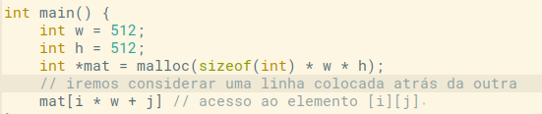
Alocação dinâmica
Tamanho definido em tempo de execução pelas variáveis w e h
Representadas por um apontador para o começo do bloco alocado
Permanece alocado até ser liberado com free
9

Slide 10
Alocação dinâmica
Vantagens
Controle feito em tempo de execução
Economia de memória
Expandir / diminuir / liberar conforme necessário
Desvantagens
Riscos da gerência
Liberar espaços não mais necessários
Não acessar espaços já liberados
Acessar apenas a quantidade requisitada
Etc.
10

Slide 11
Exemplo
#include <stdio.h>
#include <stdlib.h>
void foo(int n) {
int i, *p;
/* Allocate a block of n ints */
p = (int *) malloc(n * sizeof(int));
if (p == NULL) {
perror("malloc");
exit(0);
}
/* Initialize allocated block */
for (i = 0; i < n; i++) {
p[i] = i;
}
/* Return allocated block to the heap */
free(p);
}
11

Slide 12
Atividade
Exercícios 1, 2 e 3 da atividade
30 minutos
12

Slide 13
Ler memória não-inicializada
Bug clássico: assumir que dados no heap são pré-inicializados com zero
/* return y = Ax */
int *matvec(int **A, int *x) {
int *y = malloc(N*sizeof(int));
int i, j;
for (i=0; i<N; i++)
for (j=0; j<N; j++)
y[i] += A[i][j]*x[j];
return y;
}
13

Slide 14
Sobrescrever memória
Bug clássico: off-by-one!
int **p;
p = malloc(N*sizeof(int *));
for (i=0; i<=N; i++) {
p[i] = malloc(M*sizeof(int));
}
14

Slide 15
Memory leaks
foo() {
int *x = malloc(N*sizeof(int));
...
return;
}
C++ tem uma boa solução para esse problema: smart pointers!
15

Slide 16
Atividade
Exercícios 4, 5 e 6
16

Slide 17
Outras funções
calloc: Versão de malloc que inicializa bloco alocado com zeros.
realloc: “Re-aloca” um bloco – muda o tamanho do bloco garantindo a integridade dos dados. Note que o bloco realocado pode mudar de lugar na memória!
sbrk: usado internamente pelos alocadores para aumentar ou diminuir o heap
17

Slide 18

www.insper.edu.br

